Slide 1
Научно-учебная группа «Управление надежностью на предприятиях» Доклад подготовлен в ходе проведения исследования Проект № 24-00-024 «Развитие методов прогнозирования показателей надежности электронных модулей» в рамках Программы «Научный фонд Национального исследовательского университета «Высшая школа экономики» (НИУ ВШЭ)» в 2024 г.
Департамент электронной инженерии
Московский институт электроники и математики им. А.Н. Тихонова
Москва
02.02.2024 г.
Доклад «Организационная структура современных промышленных предприятий»
Докладчик Козлова Анастасия Александровна,
бакалавр 3 г.о. образовательной программы 11.03.02 Инфокоммуникационные технологии и системы связи

Slide 2
Виды организаций
Московский институт электроники и математики им. А.Н. Тихонова
Управление надежностью на предприятиях
Развитие методов прогнозирования показателей надежности электронных модулей
Акционерное общество (ЗАО, ОАО и пр.)
Общество с ограниченной ответственностью (ООО)
Научно-исследовательский институт (НИИ)
Индивидуальный предприниматель (ИП)

Slide 3
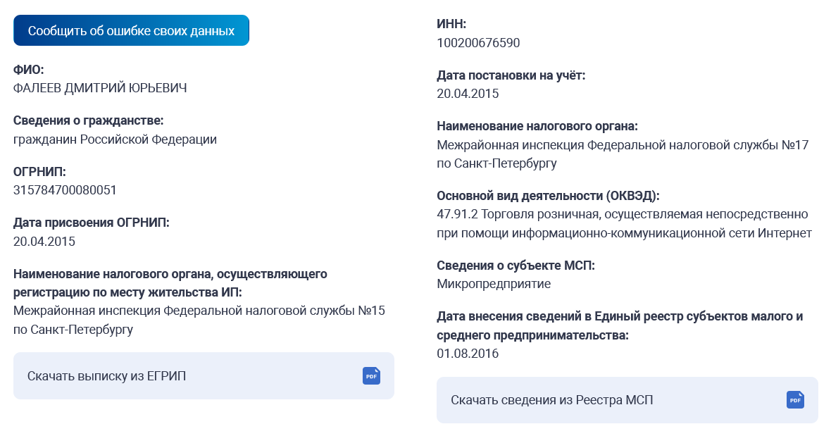
Структура ИП
Московский институт электроники и математики им. А.Н. Тихонова
Управление надежностью на предприятиях
Развитие методов прогнозирования показателей надежности электронных модулей
Планета виртуальной реальности
ИП ФАЛЕЕВ ДМИТРИЙ ЮРЬЕВИЧ
Руководитель
сотрудники

Slide 4
Основные отличия акционерного общества (АО) от общества с ограниченной ответственностью (ООО)
Московский институт электроники и математики им. А.Н. Тихонова
Управление надежностью на предприятиях
Развитие методов прогнозирования показателей надежности электронных модулей
У ООО уставной капитал разделен на доли, а у АО - на акции.
В ООО управление осуществляется участниками общества, а в АО - советом директоров и собранием акционеров.
Структура АО
Структура ООО
Ревизионная комиссия
Совет директоров
Собрание акционеров
генеральный директор
Совет директоров
генеральный директор

Slide 5
Структура АО и ООО
Московский институт электроники и математики им. А.Н. Тихонова
Управление надежностью на предприятиях
Развитие методов прогнозирования показателей надежности электронных модулей
Генеральный директор
Представитель руководства по СМК
Технический директор
Главный конструктор
Служба сертификаций изделий
Служба ОУСК (отдел управления системой качества)
Технологический отдел
Технический отдел
Инструментальное производство
Отдел автоматизации и механизации
Отдел планирования и управления НИОКР
Специальный конструкторский отдел
Конструкторский отдел ППТН

Slide 6
Структура АО и ООО
Московский институт электроники и математики им. А.Н. Тихонова
Управление надежностью на предприятиях
Развитие методов прогнозирования показателей надежности электронных модулей
Генеральный директор
Директор по перспективному развитию и инвестициям
Директор по закупкам
Директор производства
Отдел стратегического планирования и развития
Отдел привлечения инвестиций и реализации инвестиционных проектов
Отдел исследования и внедрения новых продуктов
Отдел внутренних закупок
Отдел внешних закупок
Служба логистики
Служба управления материальными запасами

Slide 7
Структура АО и ООО
Московский институт электроники и математики им. А.Н. Тихонова
Управление надежностью на предприятиях
Развитие методов прогнозирования показателей надежности электронных модулей
Директор производства
Планово-производственный отдел
Отдел координации производства
Производственные цеха
Цех основного производства
Обеспечивающий цех
Обслуживающий цех
Подсобный цех
Побочный цех
Вспомогательный цех

Slide 8
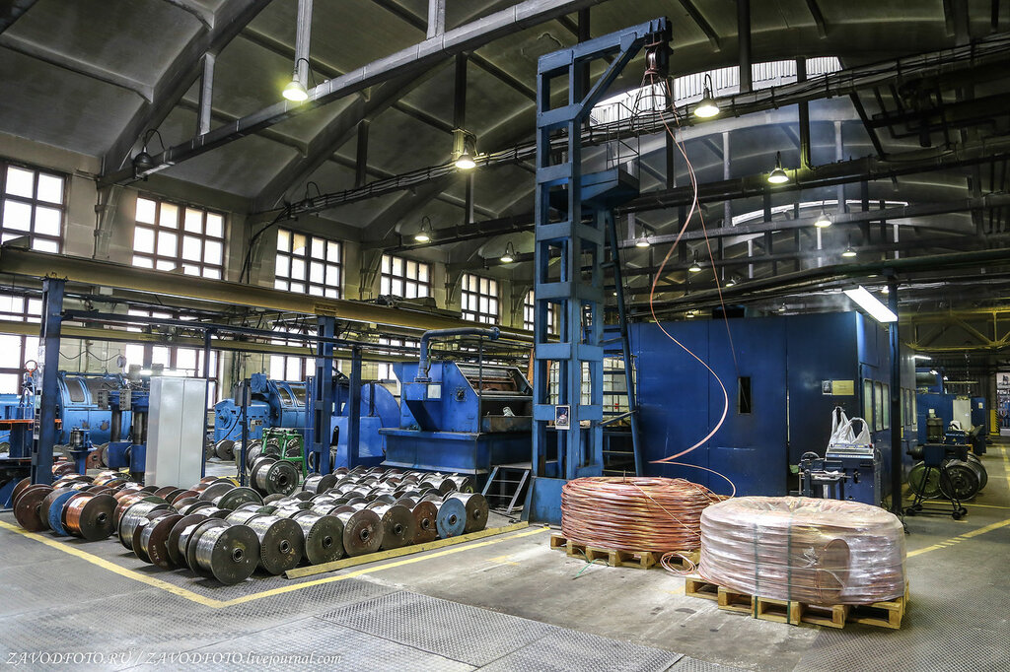
Структура АО и ООО
Московский институт электроники и математики им. А.Н. Тихонова
Управление надежностью на предприятиях
Развитие методов прогнозирования показателей надежности электронных модулей
Цех основного производства
Заготовительный цех
Обрабатывающий цех
Сборочный цех

Slide 9
Структура АО и ООО
Московский институт электроники и математики им. А.Н. Тихонова
Управление надежностью на предприятиях
Развитие методов прогнозирования показателей надежности электронных модулей
Генеральный директор
Коммерческий директор
Главный инженер
Директор по качеству
Отдел складского хозяйства
Отдел реализации СП
Отдел ВЭС
Отдел МТО
ОТК
Отдел метрологии
Цех испытаний
Эксплуатационно-ремонтный отдел

Slide 10
Структура АО и ООО
Московский институт электроники и математики им. А.Н. Тихонова
Управление надежностью на предприятиях
Развитие методов прогнозирования показателей надежности электронных модулей
Главный инженер
Отдел главного механика
Отдел энергетики
Ремонтно-эксплуатационное производство
Служба охраны труда промышленной и экологической безопасности
Авто-транспортный цех

Slide 11
Структура АО и ООО
Московский институт электроники и математики им. А.Н. Тихонова
Управление надежностью на предприятиях
Развитие методов прогнозирования показателей надежности электронных модулей
Генеральный директор
Директор по ИТ и оптимизации процессов
Директор по персоналу, режиму и социальным вопросам
Главный бухгалтер
Отдел автоматизированных систем управления предприятием
Отдел по сопровождению информационных технологий
Отдел бухгалтерии

Slide 12
Структура АО и ООО
Московский институт электроники и математики им. А.Н. Тихонова
Управление надежностью на предприятиях
Развитие методов прогнозирования показателей надежности электронных модулей
Директор по персоналу, режиму и социальным вопросам
Отдел по работе с персоналом
Отдел дело-производства
Военно-мобилизационный, режимно-секретный отдел
Учебный центр
Фельдшерский здравпункт
Отдел охраны
ОП

Slide 13
Структура АО и ООО
Московский институт электроники и математики им. А.Н. Тихонова
Управление надежностью на предприятиях
Развитие методов прогнозирования показателей надежности электронных модулей
Партнеры
Директор по экономике и финансам
Управление контрольно-ревизионной и закупочной деятельности
Генеральный директор
Директор по корпоративному управлению
Начальник управления безопасности
Директор по маркетингу и продажам
Корпоративно-юридическое управление
отдел экономической безопасности

Slide 14
Структура АО и ООО
Московский институт электроники и математики им. А.Н. Тихонова
Управление надежностью на предприятиях
Развитие методов прогнозирования показателей надежности электронных модулей
Директор по экономике и финансам
Отдел труда и заработной платы (ОТиЗ)
Финансовый отдел
Экономический отдел

Slide 15
Структура АО и ООО
Московский институт электроники и математики им. А.Н. Тихонова
Управление надежностью на предприятиях
Развитие методов прогнозирования показателей надежности электронных модулей
Директор по маркетингу и продажам
Отдел изучения конъюнктуры рынков и перспективного спроса
Служба брэнд-менеджмента, маркетинга и рекламы
Отдел экспорта и работы с зарубежными клиентами
Отдел внутренних продаж
Отдел гарантии и постпродажного обслуживания

Slide 16
Структура НИИ (научно-исследовательский институт)
Московский институт электроники и математики им. А.Н. Тихонова
Управление надежностью на предприятиях
Развитие методов прогнозирования показателей надежности электронных модулей
Ученый совет
Научные руководители
Заместитель директора по научной работе
Юридический отдел
Директор
Главный бухгалтер
Заместитель директора по ОКР
Бухгалтерия
Отдел кадров
Заместитель по общим вопросам
Отдел планово-экономический

Slide 17
Структура НИИ (научно-исследовательский институт)
Московский институт электроники и математики им. А.Н. Тихонова
Управление надежностью на предприятиях
Развитие методов прогнозирования показателей надежности электронных модулей
Заместитель директора по ОКР
Отдел МТС
Отдел контроля качества
Сектор комплектации
Сектор снабжения
Центральный склад
склады ПКИ
Склады материалов
Сектор надежности
Входной контроль
Архив КД и ТД
Сектор стандартизации
Отдел технического контроля

Slide 18
Структура НИИ (научно-исследовательский институт)
Московский институт электроники и математики им. А.Н. Тихонова
Управление надежностью на предприятиях
Развитие методов прогнозирования показателей надежности электронных модулей
Заместитель директора по научной работе
Исследовательские отделы
Сектор конструкторский
Сектор патентный
Производственные участки

Slide 19
Структура НИИ (научно-исследовательский институт)
Московский институт электроники и математики им. А.Н. Тихонова
Управление надежностью на предприятиях
Развитие методов прогнозирования показателей надежности электронных модулей
Заместитель по общим вопросам
Главный энергетик -> энергетический участок
Специалист по ОТ и ТБ
Комендант, АХО
Группа транспортно-строительная -> участок ремонтно-строительный

Slide 20
Научно-учебная группа «Управление надежностью на предприятиях» Доклад подготовлен в ходе проведения исследования Проект № 24-00-024 «Развитие методов прогнозирования показателей надежности электронных модулей» в рамках Программы «Научный фонд Национального исследовательского университета «Высшая школа экономики» (НИУ ВШЭ)» в 2024 г.
Департамент электронной инженерии
Московский институт электроники и математики им. А.Н. Тихонова
Москва
02.02.2024 г.
Доклад «Организационная структура современных промышленных предприятий»
Докладчик Козлова Анастасия Александровна,
бакалавр 3 г.о. образовательной программы 11.03.02 Инфокоммуникационные технологии и системы связи

